Slide 1
B프로젝트 기획안
버전 | v0.1
작성일 | 2024/7/6
직장/소속 | 코멘토
작성자 | 김연재

Slide 2
History
Version | Date | Description | Author
v0.1 | 2024/7/6 | 기획안 초안 작성 | 김연재
V0.2 | 2024/7/12 | 1차 수정안 | 김연재

Slide 3
Service
구분 | 내용
기획배경 | 회사와 신규 상품의 효과적인 홍보와 판매 증대를 목표로 기획
기대효과 | 상품 판매 증대, 고객과의 소통 강화, 마케팅 효과
기능요약 | 제품 소개, 판매, 회사 소개 페이지 구현
기타 | 모바일 환경에서도 원활히 작동하도록 반응형 디자인을 채택
프로젝트 일정 | 1W |  |  |  |  |  |  | 2W |  |  |  |  |  |  | 3W |  |  |  |  |  |  | 4W |  |  |  |  |  |  | 5W
 | 1 | 2 | 3 | 4 | 5 | 6 | 7 | 8 | 9 | 10 | 11 | 12 | 13 | 14 | 15 | 16 | 17 | 18 | 19 | 20 | 21 | 22 | 23 | 24 | 25 | 26 | 27 | 28 | 29 | 30
서비스 기획
요구분석/설계
서비스 개발
통합테스트
운영 적용/모니터링

Slide 4
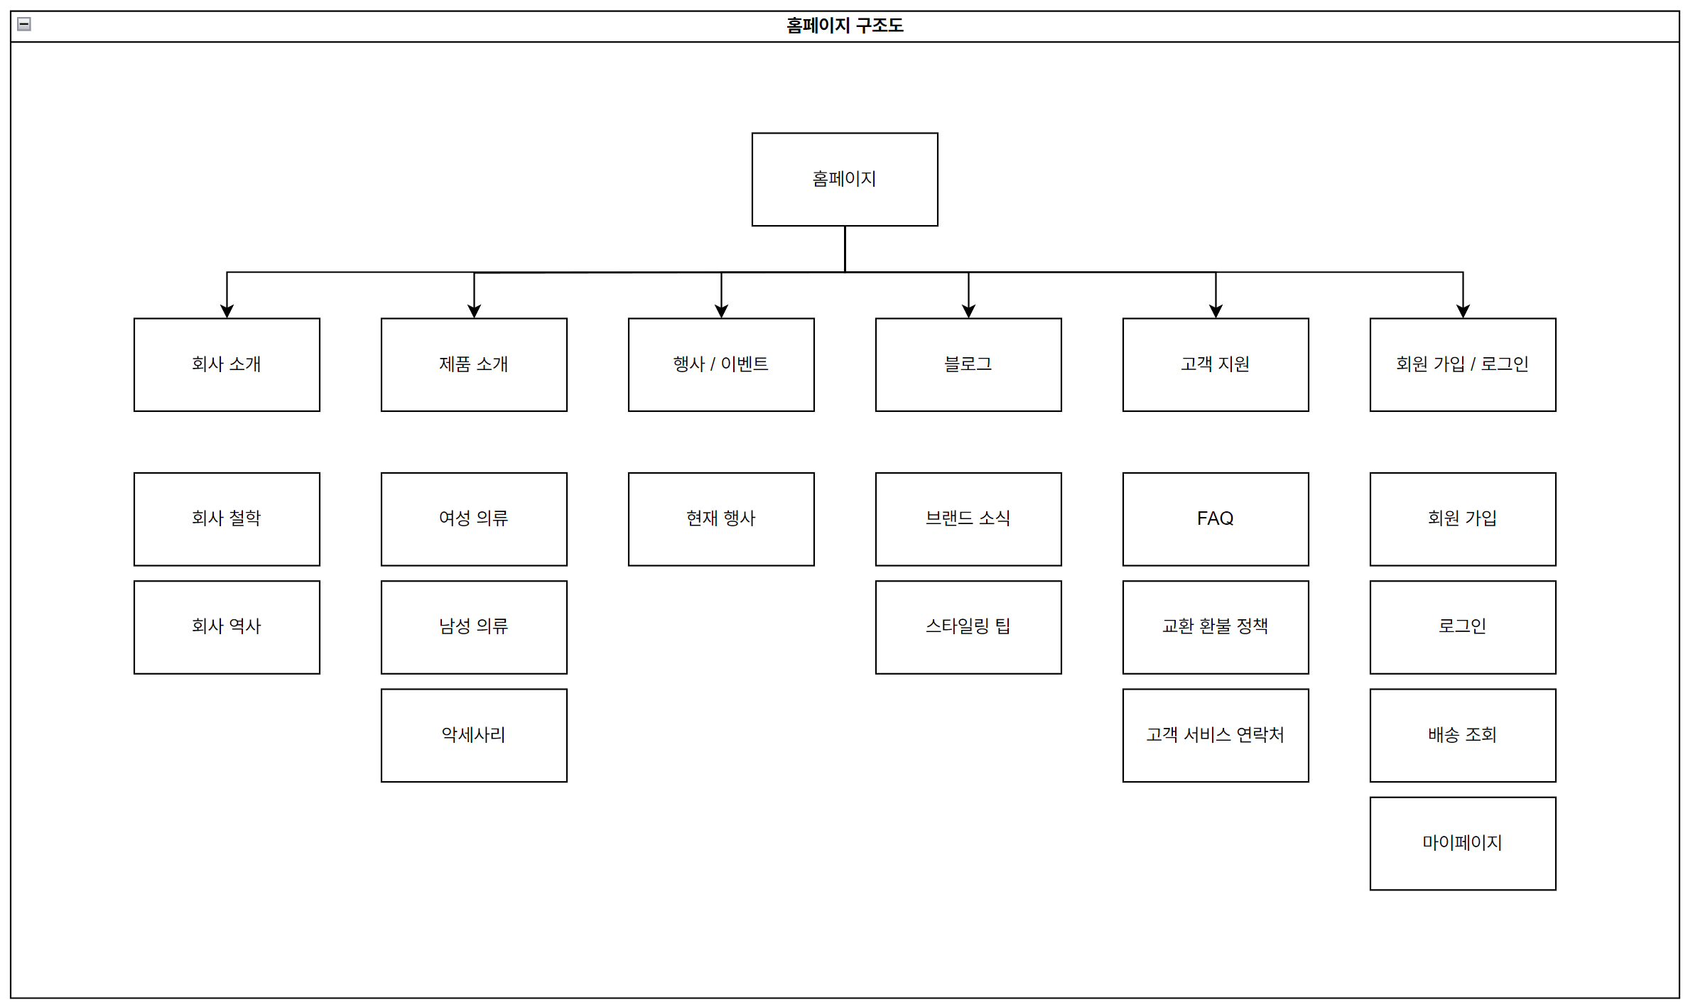
Menu Structure

Slide 5
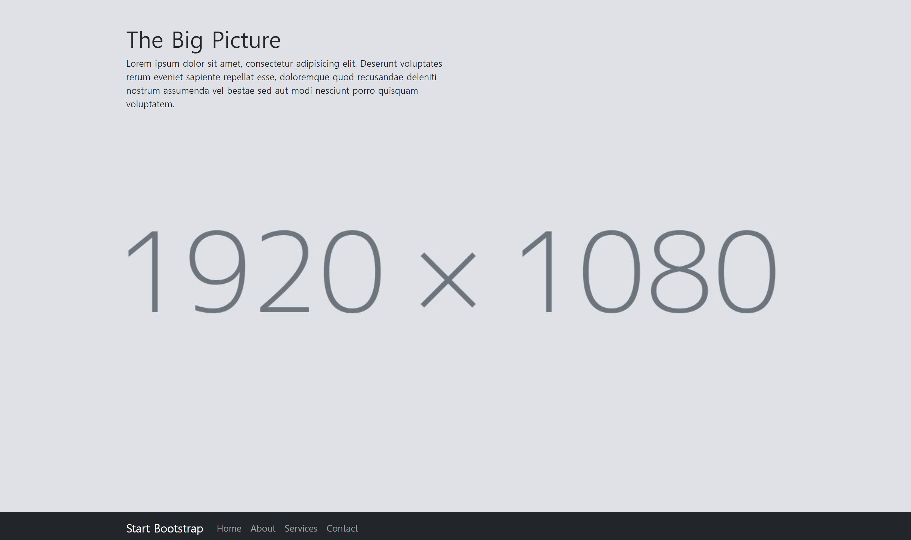
프로젝트명 | B프로젝트
작성일 | 2024/7/6
작성자 | 김연재
화면경로 | 홈 메인 > 회사 소개
화면ID
화면 설명
1. 회사 이름과 간략한 소개
2. 회사 사진을
크게 백그라운드에 띄움
3. 회사 철학과 역사를 기록한
페이지로 이동
1
2
3

Slide 6
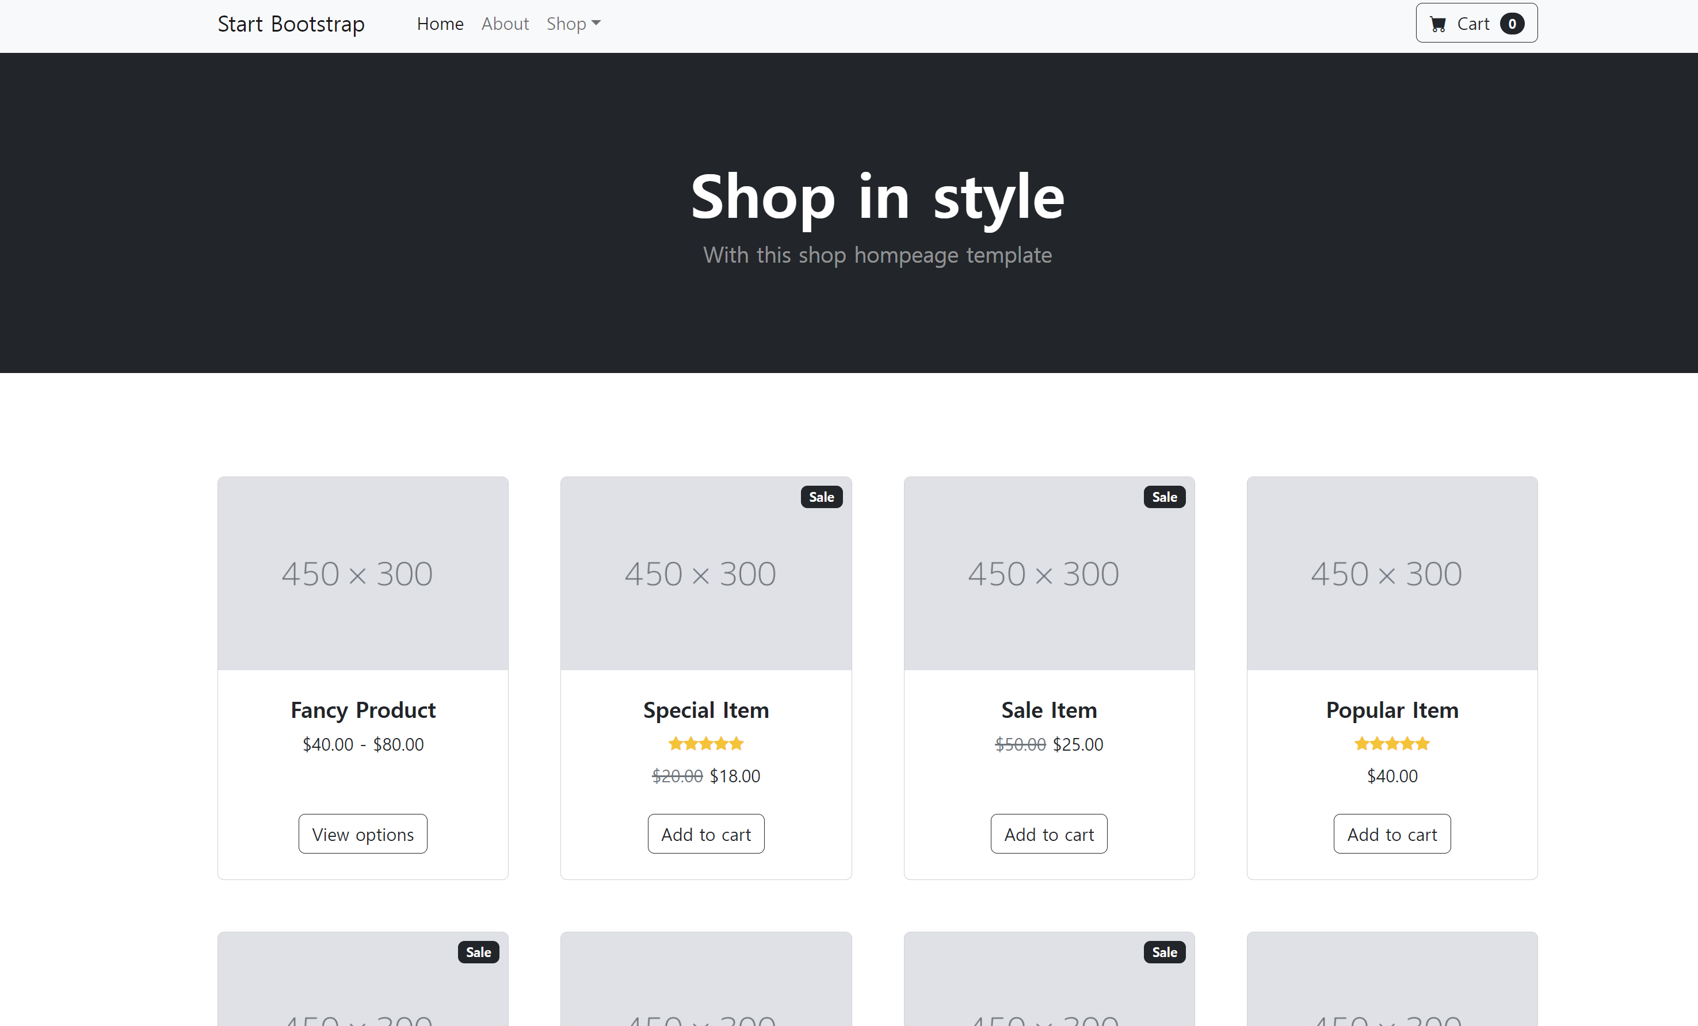
프로젝트명 | B프로젝트
작성일 | 2024/7/6
작성자 | 김연재
화면경로 | 홈 메인 > 제품 소개
화면ID
화면 설명
1. 상품 판매 페이지
2. 각 상품을 간략하게 썸네일로
소개
1
2

Slide 7
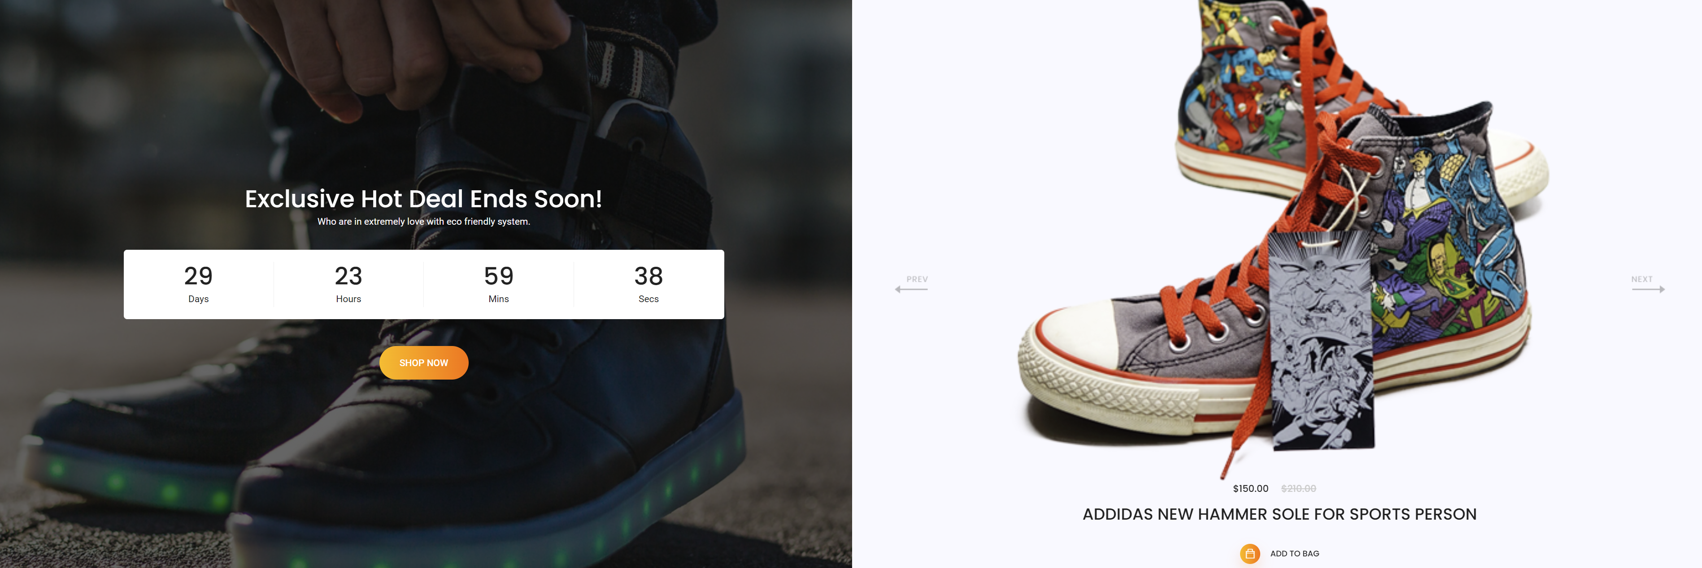
프로젝트명 | B프로젝트
작성일 | 2024/7/6
작성자 | 김연재
화면경로 | 홈 메인 > 행사 / 이벤트
화면ID
화면 설명
1. 기간제 특가 행사는 남은 시간을 출력하여 클릭을 유도한다.
2. 할인율이 높은 제품을 최대한 노출시켜 클릭을 유도한다.
1
2

Slide 8
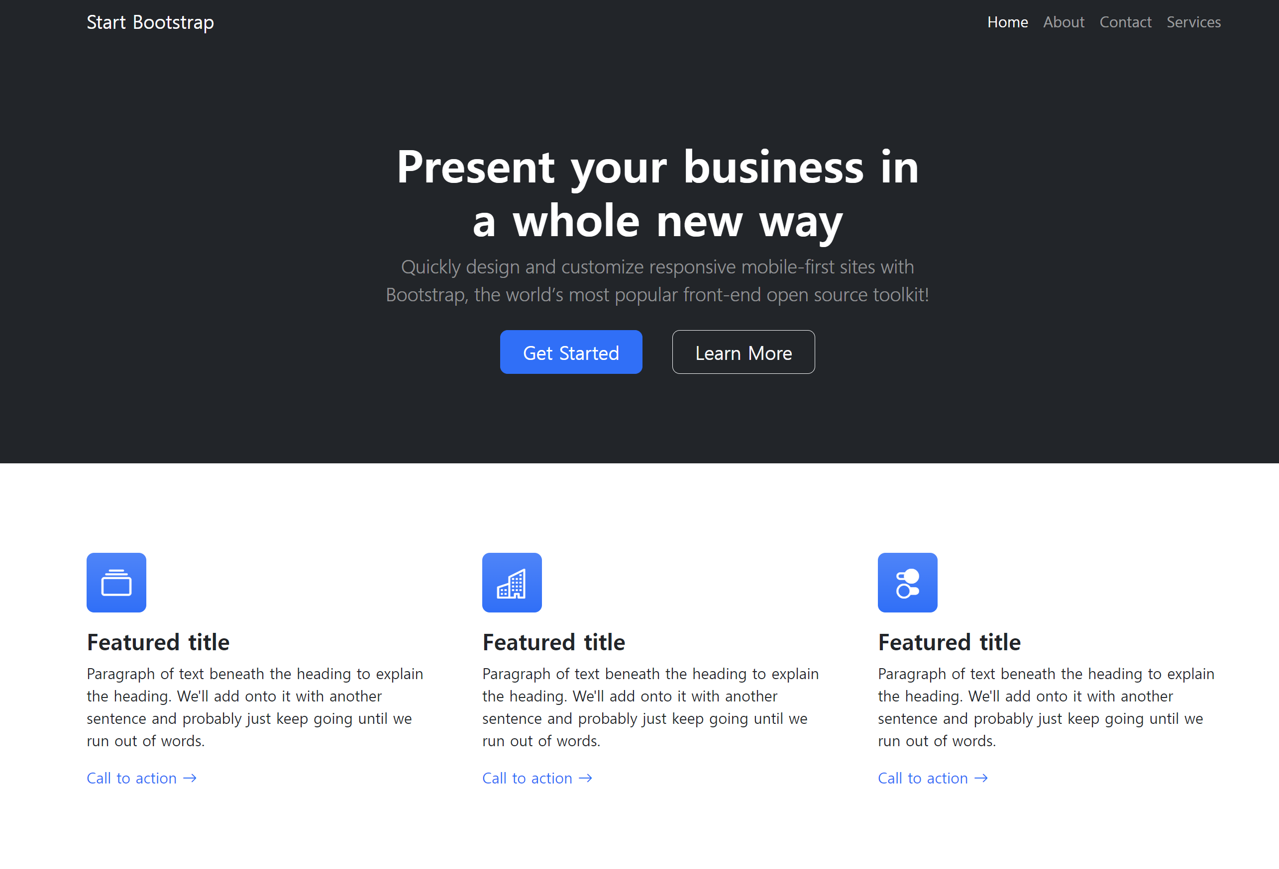
프로젝트명 | B프로젝트
작성일 | 2024/7/6
작성자 | 김연재
화면경로 | 홈 메인 > 블로그
화면ID
화면 설명
1. 가장 최근 브랜드 소식을 공지
2. 소소한 스타일링 팁을 블로그 형식으로 업로드
1
2

Slide 9
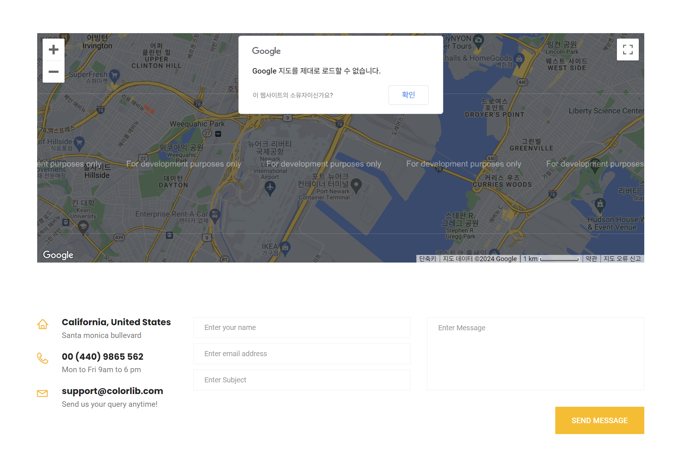
프로젝트명 | B프로젝트
작성일 | 2024/7/6
작성자 | 김연재
화면경로 | 홈 메인 > 고객 지원
화면ID
화면 설명
1. 회사 위치 출력
2. 회사 연락처
3. 문의 남길 수 있는 기능
1
2
2

Slide 10
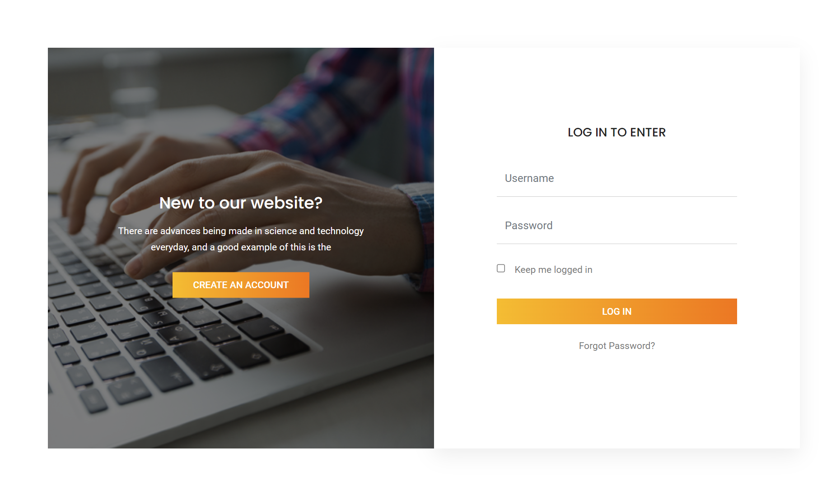
프로젝트명 | B프로젝트
작성일 | 2024/7/6
작성자 | 김연재
화면경로 | 홈 메인 > 회원가입 / 로그인
화면ID
화면 설명
1. 회원가입
2. 로그인
1
2

